Slide 1

TRƯỜNG TIỂU HỌC QUANG TRUNG
Sách kết nối tri thức với cuộc sống – Lớp 4
Năm học 2024-2025

MÔN: TOÁN
BÀI 65: TÌM PHÂN SỐ CỦA MỘT SỐ (T2)
Giáo viên: Trịnh Thị Mơ

Slide 2


1. Trên dây điện có 20 con chim đang đậu. Trong đó, $\frac{3}{5}$ số chim đang đậu là chim sẻ. Hỏi có bao nhiêu con chim sẻ đang đậu trên dây điện?
1. Trên dây điện có 20 con chim đang đậu. Trong đó, $\frac{3}{5}$ số chim đang đậu là chim sẻ. Hỏi có bao nhiêu con chim sẻ đang đậu trên dây điện?

Slide 3
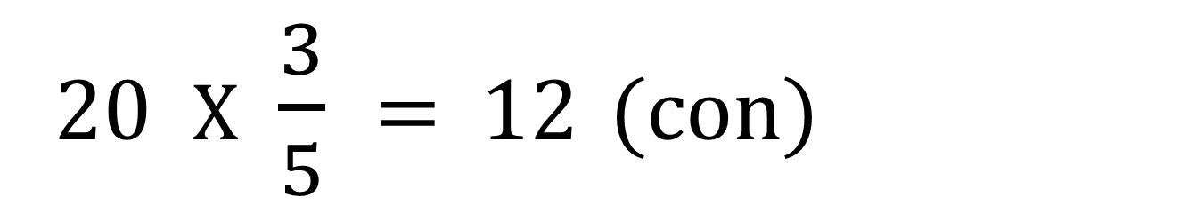
1.
Bài giải
Số chim sẻ đang đậu trên dây điện là:
20 X $\frac{3}{5}$ = 12 (con)
Đáp số: 12 con chim sẻ.

Slide 4
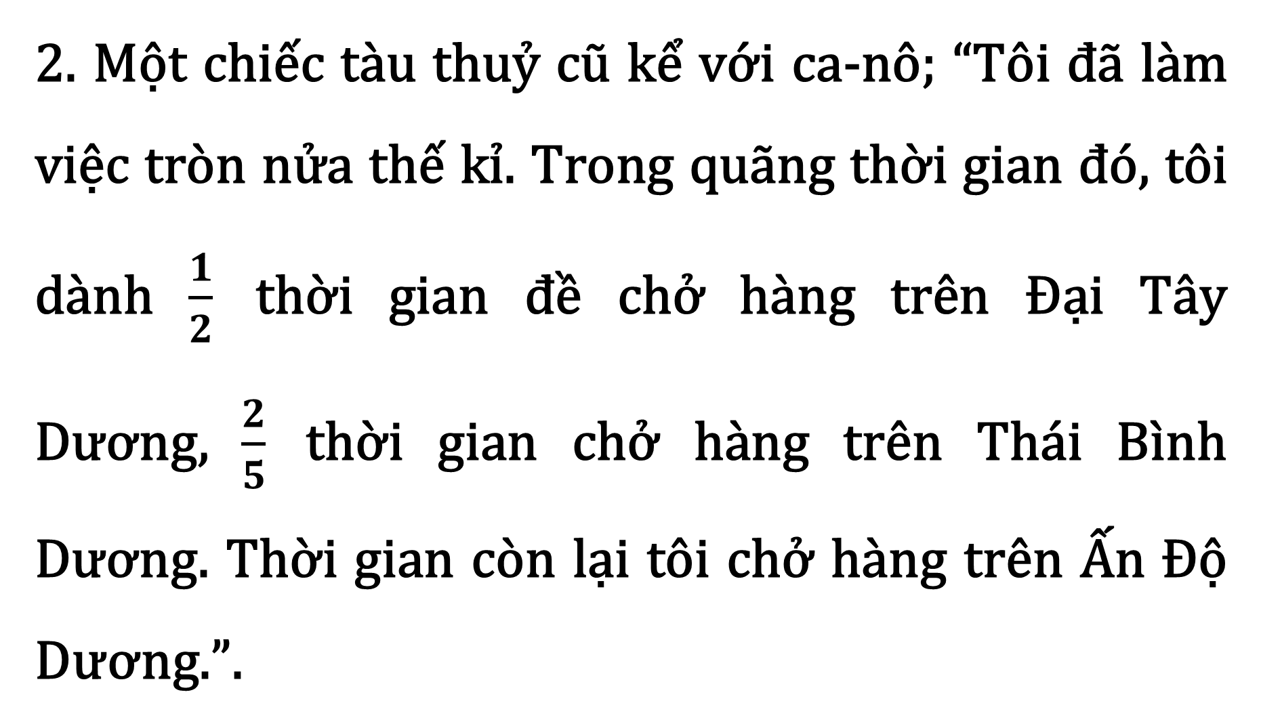
2. Một chiếc tàu thuỷ cũ kể với ca-nô; “Tôi đã làm việc tròn nửa thế kỉ. Trong quãng thời gian đó, tôi dành $\frac{1}{2}$ thời gian đề chở hàng trên Đại Tây Dương, $\frac{2}{5}$ thời gian chở hàng trên Thái Bình Dương. Thời gian còn lại tôi chở hàng trên Ấn Độ Dương.”.

Slide 5

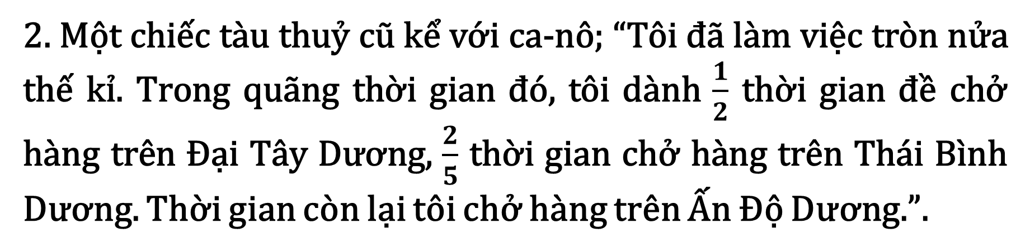
2. Một chiếc tàu thuỷ cũ kể với ca-nô; “Tôi đã làm việc tròn nửa thế kỉ. Trong quãng thời gian đó, tôi dành $\frac{1}{2}$ thời gian đề chở hàng trên Đại Tây Dương, $\frac{2}{5}$ thời gian chở hàng trên Thái Bình Dương. Thời gian còn lại tôi chở hàng trên Ấn Độ Dương.”.
a) Tàu thuỷ chở hàng 25 năm trên Đại Tây Dương.
b) Tàu thuỷ chở hàng 20 năm trên Thái Bình Dương.
c) Tàu thuỷ chở hàng 5 năm trên Ấn Độ Dương.
Notes:
Bài này GV cần vẽ sơ đồ ra bảng lớp để HS dễ hình dung

Slide 6


3. Một con báo săn chạy 198 m hết $\frac{1}{10}$ phút. Hỏi trung bình mỗi giây con báo săn đó chạy được bao nhiêu mét?
3. Một con báo săn chạy 198 m hết $\frac{1}{10}$ phút. Hỏi trung bình mỗi giây con báo săn đó chạy được bao nhiêu mét?

Slide 7
3.
Bài giải
Đổi $\frac{1}{10}$ phút = $\frac{1}{10}$ x 60 = 6 (giây)
Trung bình mỗi giây con báo săn đó chạy được số mét là:
198 : 6 = 33 (m)
Đáp số: 33 m.

Slide 8
4. Số?
Chào mào có 16 quả hồng. Chào mào ăn hết một nửa của một nửa số quả hồng đó. Chào mào đã ăn hết quả hồng.

Slide 9
4. Số?
Chào mào có 16 quả hồng. Chào mào ăn hết một nửa của một nửa số quả hồng đó. Chào mào đã ăn hết 4 quả hồng.
Notes:
Gv cần giải thích rõ trên bảng lớp cách tính 1 nửa của 1 nửa

Slide 10
VẬN DỤNG
MỞ RỘNG

